Slide 1
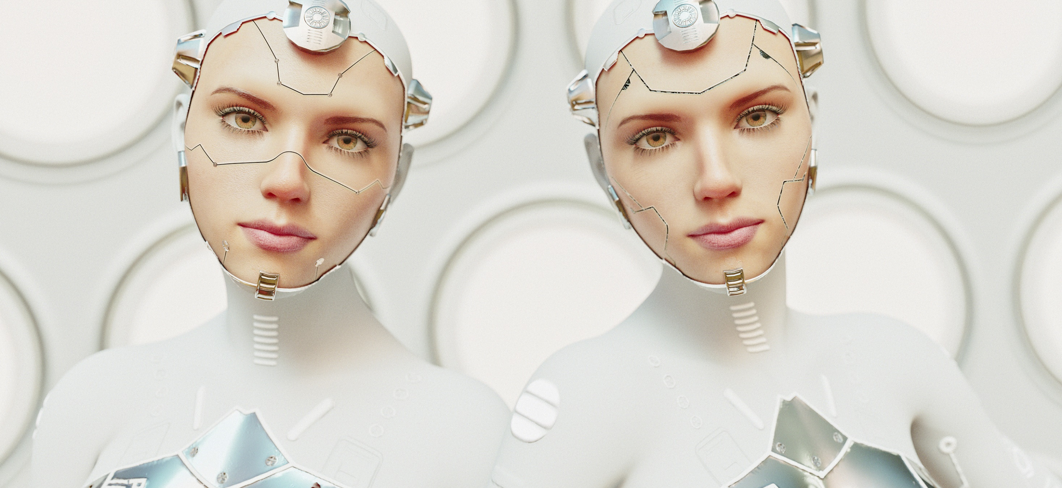
WIE Intelligent ist KI? Kann KI Menschen ersetzen?

Slide 2

Austausch Gruppenarbeit Qualität der Trainingsdaten
kurze Präsentation jeder Gruppe

Slide 3

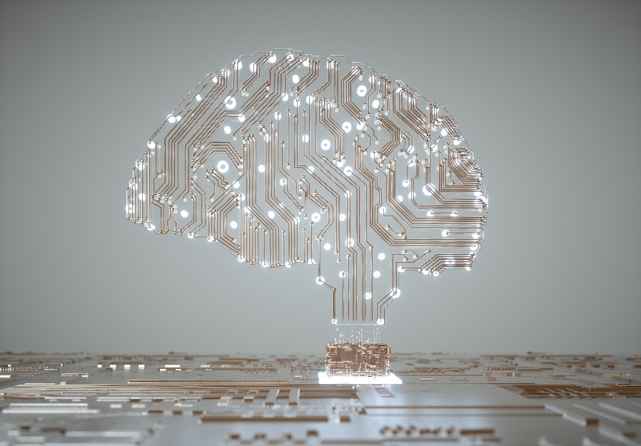
Wie Schlau IST KI?
Mit bisherigem Wissen:
Kann man bei KI von tatsächlicher Intelligenz sprechen?
Ist KI dem Menschen überlegen?
Notes:
Hier ist ein Brainstorming geplant, offene Fragestellungen und Sammlung von Stichpunkten an Tafel/Smartboard.​
5-10 Minuten​

Slide 4

Ist uns künstliche Intelligenz überlegen?
Notes:
Video anschauen

Slide 5
Ist Künstliche Intelligenz überlegen?
Was ist eure Meinung nach dem Video?
Notes:
Weitere Diskussion:
Welche neuen Aspekte werden im Video angesprochen worden?
Gibt es Ergänzungen zu den bereits angesprochenen Themen?
5-10 Minuten

Slide 6
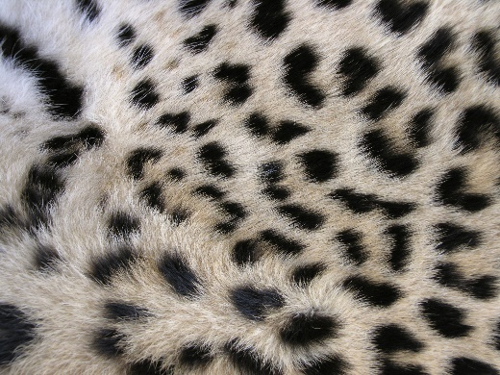



Ist uns Künstliche Intelligenz überlegen?
Nein!
KI erkennt Welt stochastisch nicht menschlich
Abhängig von Trainingsdaten
aber gute Unterstützung bei einigen Anwendungsfällen
Mustererkennung
…
Notes:
Hier eventuell noch etwas genauer Mustererkennung erklären, Beispiele nennen.

Slide 7



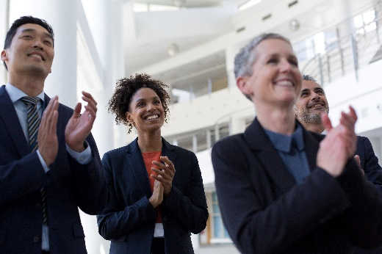
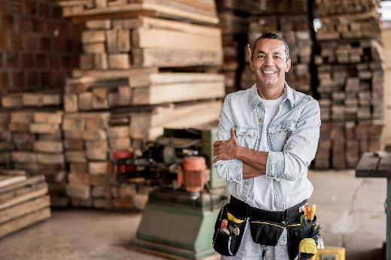

Kann KI Berufsgruppen ersetzen?
Welche Berufe/Aufgabenfelder könnte KI ersetzen?
Kennt Ihr Beispiele?
Welche Berufe/Aufgabenfelder kann KI nicht ersetzen?
Notes:
Hier ist ein Brainstorming geplant, offene Fragestellungen und Sammlung von Stichpunkten an Tafel/Smartboard.​
5-10 Minuten​

Slide 8
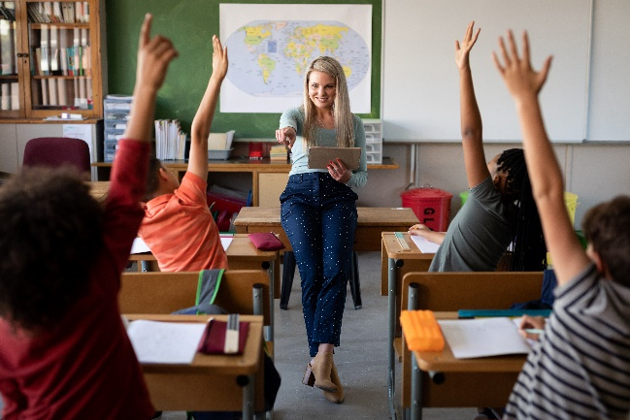
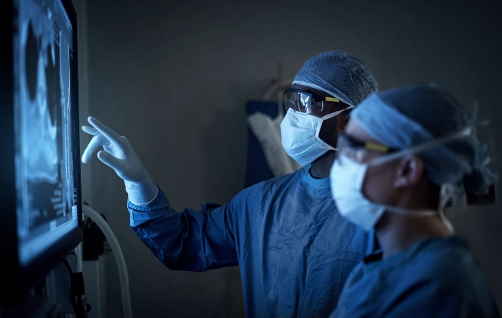

Kann KI Berufsgruppen ersetzen?
Abstimmung: Kann KI folgende Berufe ersetzen?
Lehrerinnen und Lehrer
Ärztinnen und Ärzte
Recruiterinnen und Recruiter
Notes:
Vor dem Video Meinungsbild abfragen und Ergebnis an Tafel oder Smartboard schreiben.
Wenn man Bias umgehen will könnte man auch über Pingo-Abfrage oder ähnliches nachdenken.

Slide 9

Kann KI Berufsgruppen ersetzen
Notes:
Video anschauen

Slide 10
Kann KI Berufsgruppen ersetzen?
Was ist eure Meinung nach dem Video?
Notes:
Weitere Diskussion:
Welche neuen Aspekte werden im Video angesprochen worden?
Gibt es Ergänzungen zu den bereits angesprochenen Themen?
5-10 Minuten

Slide 11
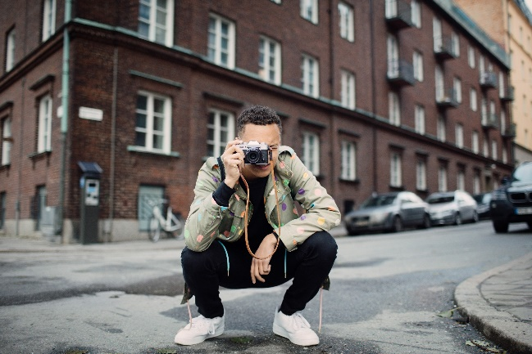

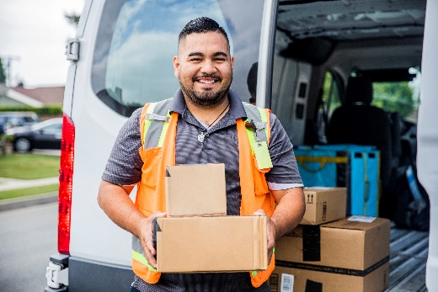


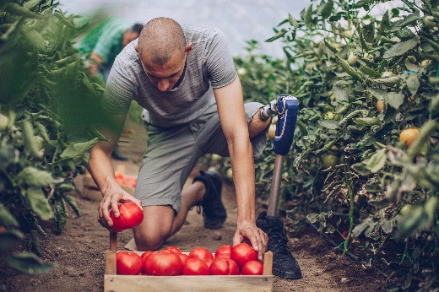

Vermutungen Prüfen
gemeinsam ausprobieren
Wie können wir ChatGPT testen, ob es genannte Berufsgruppen ersetzen kann?
Welche Berufsgruppen?
Welche Fragen?
Notes:
Abhängig der Zeit in großer Gruppe ausprobieren, wenn einer der Betreuer bereit ist einen Account anzulegen.
Falls Schüler selbst Accounts haben auch Gruppenarbeit möglich.

Slide 12
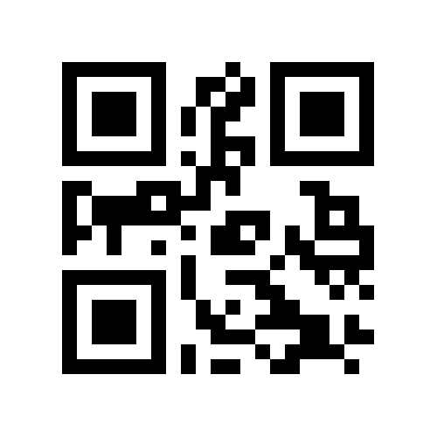
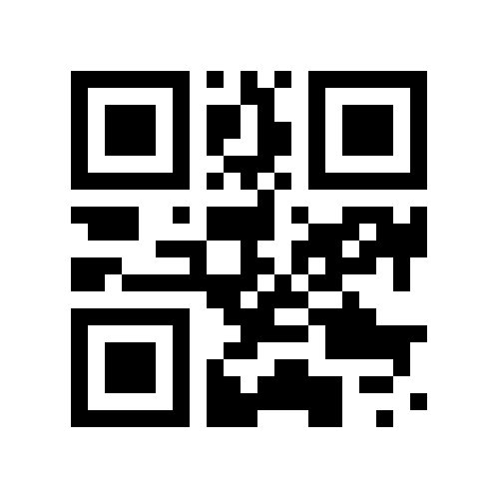
Kann KI Künstler/Designer ersetzen?
selbst ausprobieren
Wie gut? Grenzen?
2 Webseiten empfohlen:
Ihr könnt gerne auch andere Webseiten ausprobieren.
www.craiyon.com/
www.dream.ai/create
Notes:
Abhängig der Zeit selbst ausprobieren lassen und nachbesprechen, wenn nicht genug Zeit am nächsten Termin besprechen.
Am besten in Gruppenarbeit

